Slide 1
靈魂的復興
使徒行傳 1：6-11

Slide 2
使徒行傳 1：6-11
6 他們聚集的時候，問耶穌說：「主啊，你復興以色列國就在這時候嗎？」
7 耶穌對他們說：「父憑著自己的權柄所定的時候、日期，不是你們可以知道的。
8 但聖靈降臨在你們身上，你們就必得著能力，並要在耶路撒冷、猶太全地和撒馬利亞，直到地極，作我的見證。」

Slide 3
使徒行傳 1：6-11
9 說了這話，他們正看的時候，他就被取上升，有一朵雲彩把他接去，便看不見他了。
10 當他往上去，他們定睛望天的時候，忽然有兩個人身穿白衣站在旁邊，說：
11 「加利利人哪，你們為什麼站著望天呢？這離開你們被接升天的耶穌，你們見他怎樣往天上去，他還要怎樣來。」

Slide 4
復興
“Restore”

Slide 5
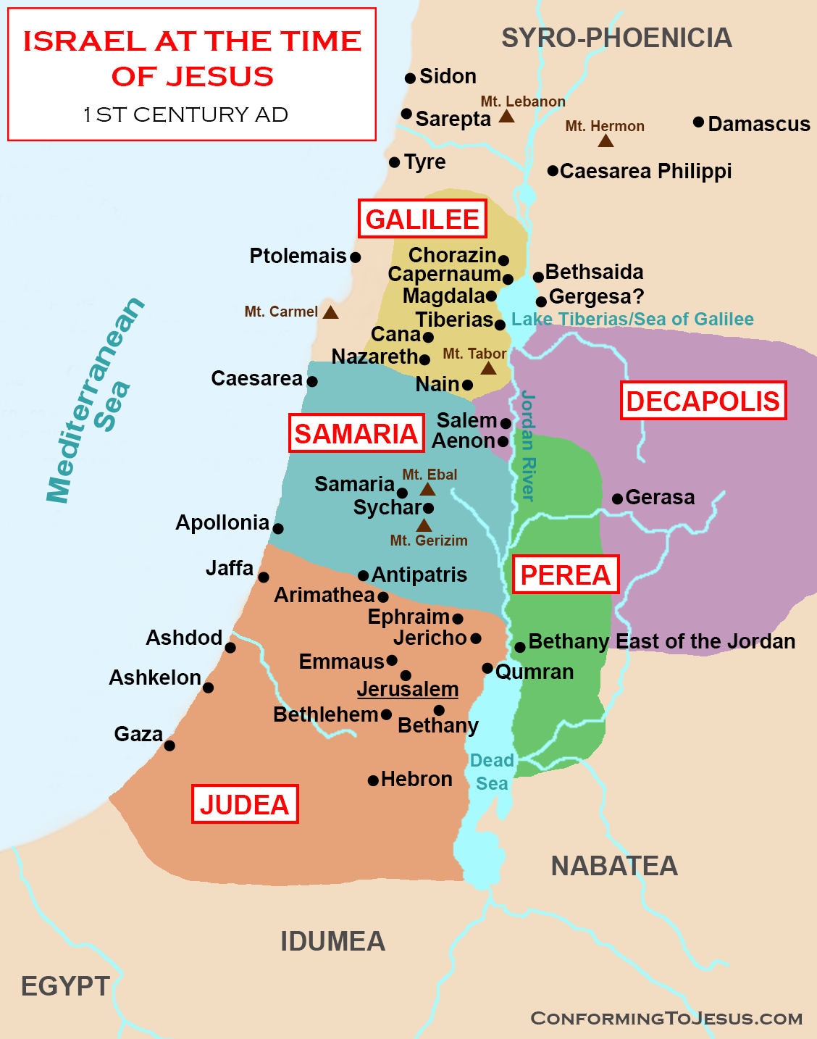

Slide 6
忠心善良
vs
又懶又惡

Slide 7
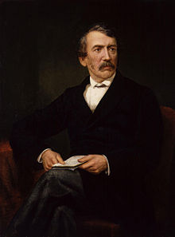
David Livingstone 大衛 李文斯頓
The Great Missionary and Explorer to Africa
March 19，1813 – May 1，1873

Slide 8
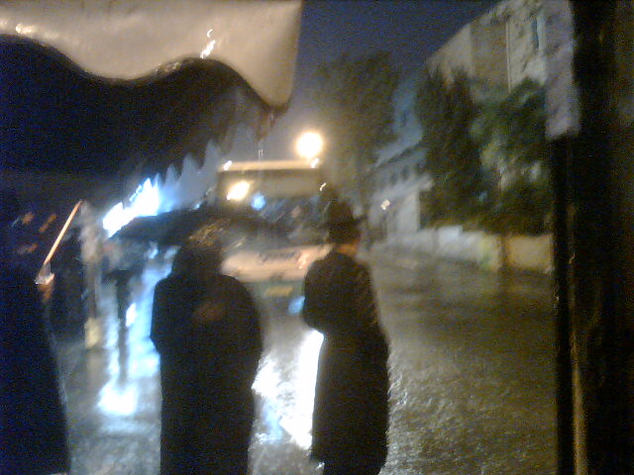

Slide 9
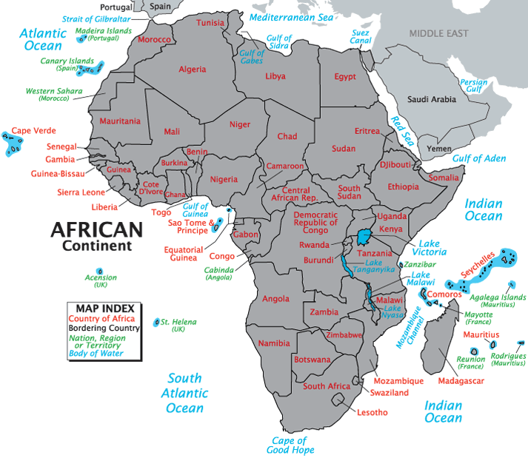

Slide 10
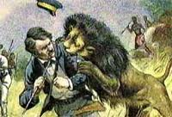

Slide 11
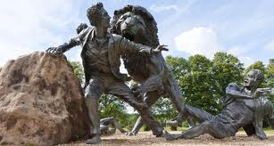

Slide 12
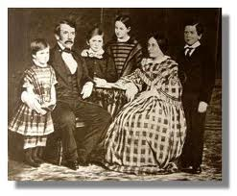

Slide 13
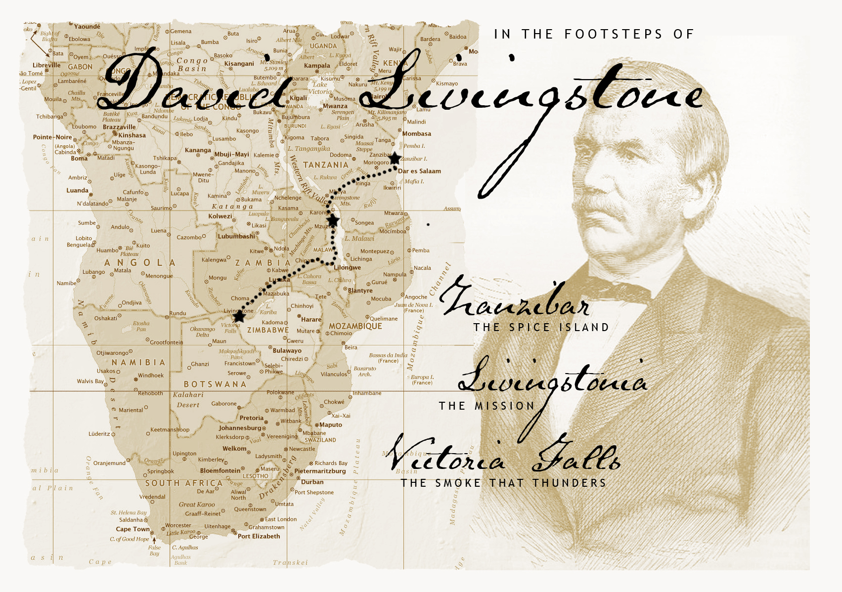

Slide 14
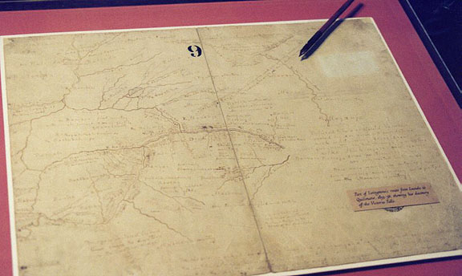
One of the mapping sketches by Livingstone sent to the Royal Geographic Society in London

Slide 15
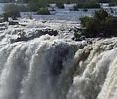
Victoria Falls

Slide 16
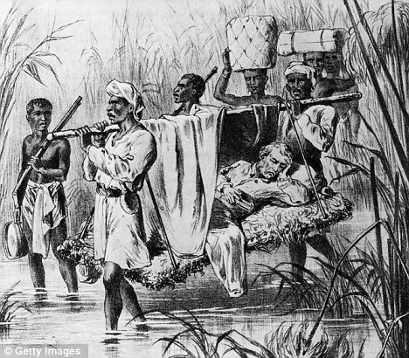

Slide 17
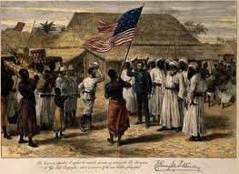
Henry M. Stanley meets David Livingstone :"Dr. Livingstone, I presume?"

Slide 18
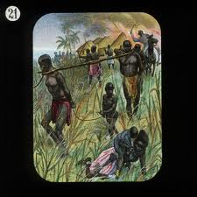

Slide 19
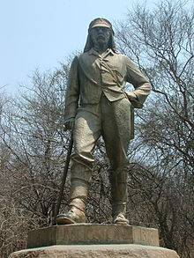
David Livingstone memorial at Victoria Falls, the first statue on the Zimbabwean side .

Slide 20
"And if my disclosures regarding the terrible Ujijian slavery should lead to the suppression of the East Coast slave trade, I shall regard that as a greater matter by far than the discovery of all the Nile sources together."
– Livingstone in a letter to the editor of the New York Herald.

Slide 21
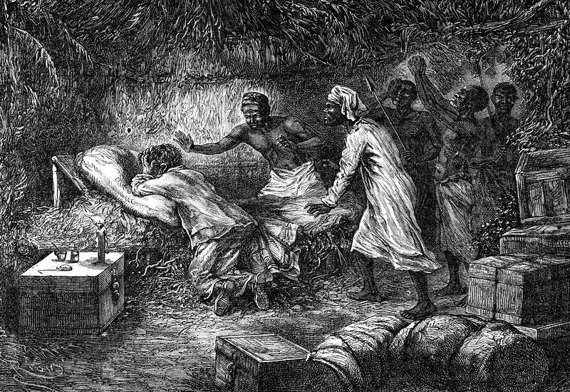

Slide 22
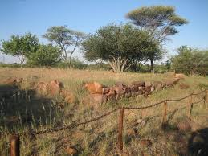

Slide 23
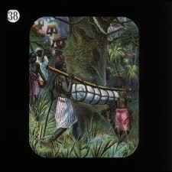

Slide 24
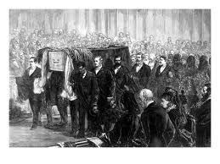

Slide 25
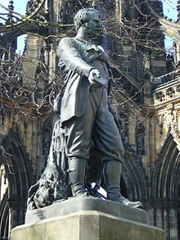
Livingstone statue, Edinburgh

Slide 26
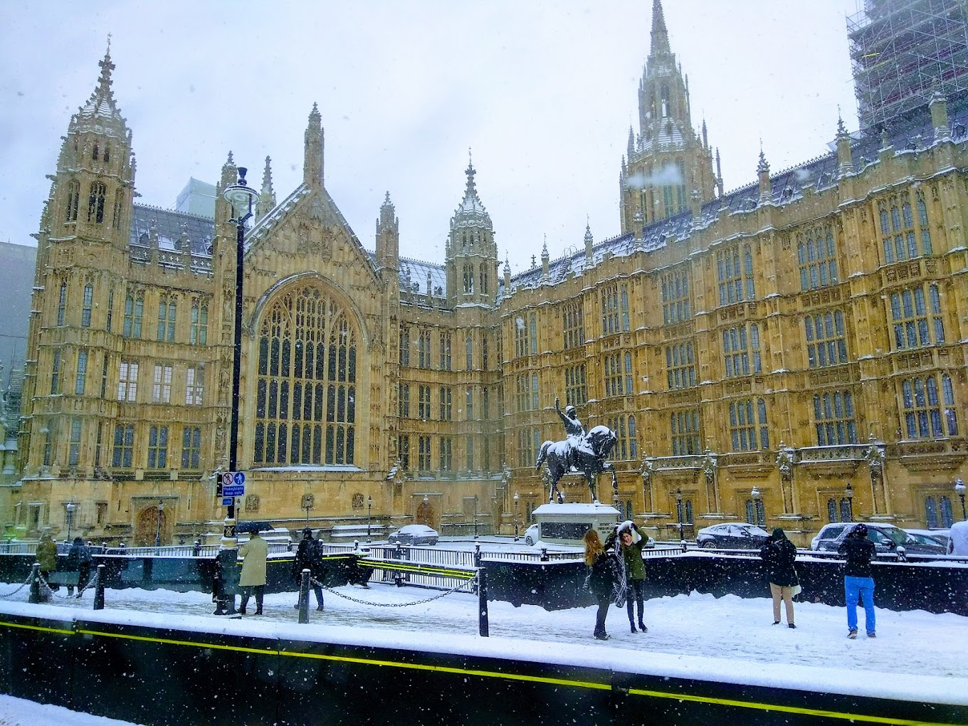
Westminster Abbey, London

Slide 27
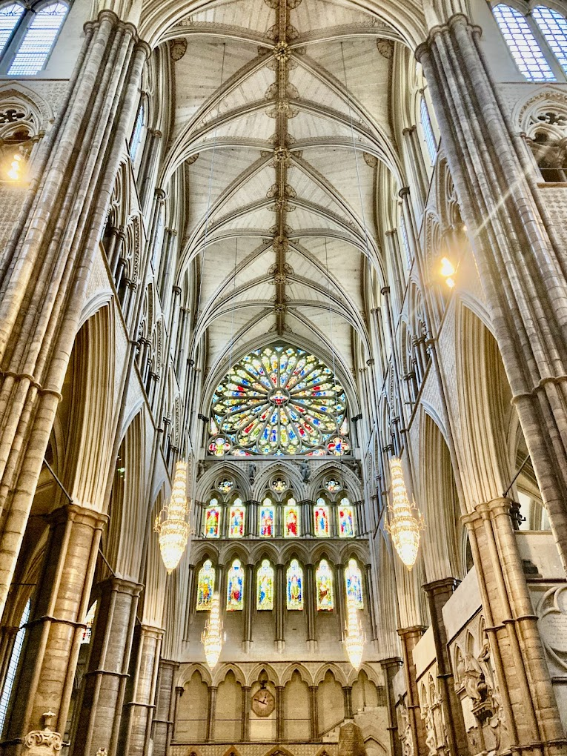

Slide 28
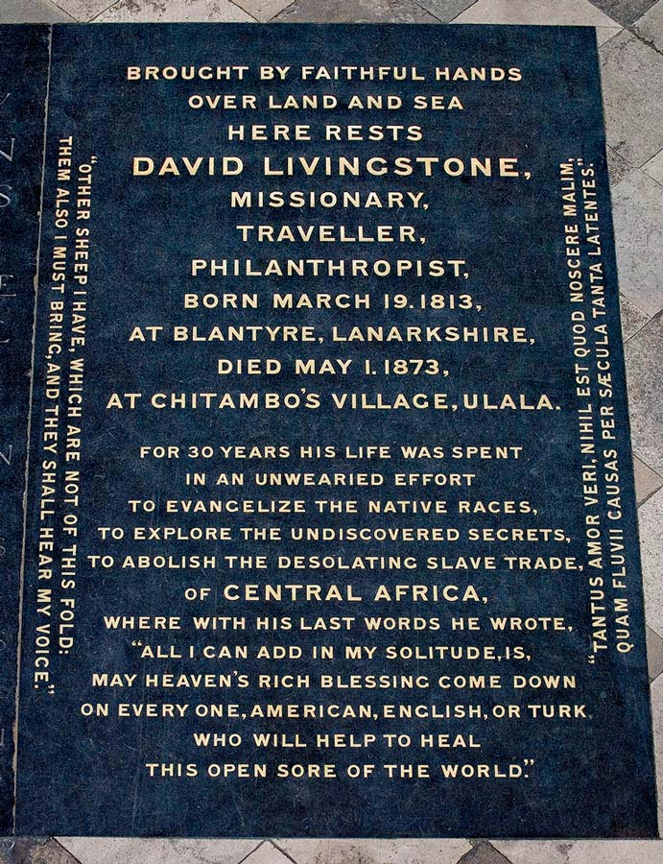

Slide 29
復興
與
被復興

Slide 30
精神的追求與施捨

